Slide 1
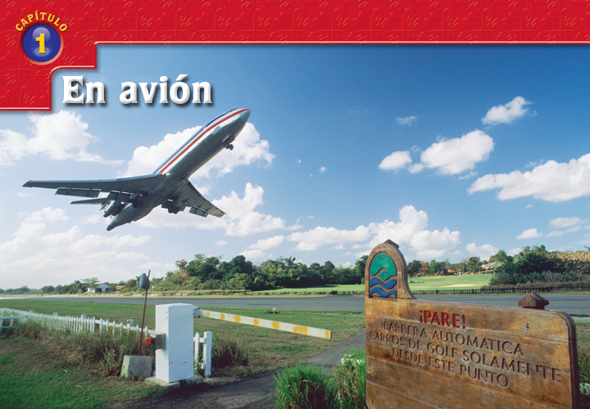
El avión está despegando de la pista del aeropuerto
de la Romana en la República Dominicana.
Capítulo 1
1 of 43

Slide 2

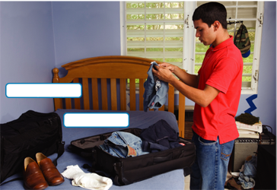

Juan va a hacer un viaje.
Antes hace la maleta.
¿Qué pone en la maleta?
Pone la ropa que necesita
para el viaje.
Capítulo 1
2 of 43

Slide 3

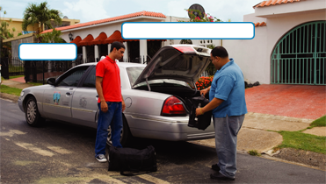
Juan sale para el
aeropuerto en taxi.
Trae su equipaje.
Pone su equipaje en
la maletera del taxi.
El taxista lo ayuda
con su equipaje.
Capítulo 1
3 of 43

Slide 4
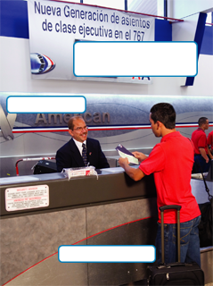

Juan está en el mostrador
de la línea aérea.
Está haciendo un viaje internacional en avión.
Tiene que facturar su equipaje.
Pero no tiene que facturar
su equipaje de mano.
Capítulo 1
4 of 43

Slide 5
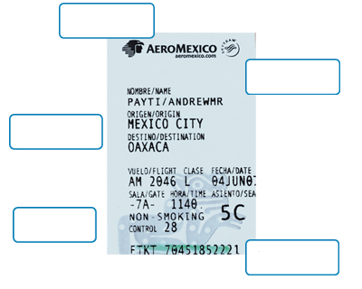





Capítulo 1
5 of 43

Slide 6

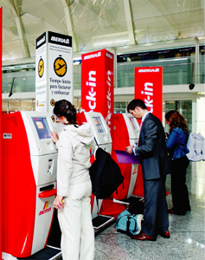
Su tarjeta de embarque sale de un distribuidor automático.
Capítulo 1
6 of 43

Slide 7
Capítulo 1
7 of 43

Slide 8
Capítulo 1
8 of 43

Slide 9

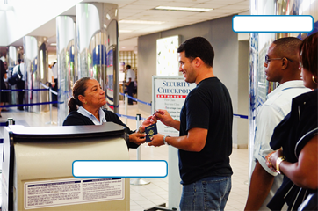
Los pasajeros están pasando
por el control de seguridad.
Su equipaje de mano tiene que pasar por el control de seguridad.
Hay que mostrar una forma de identidad con una fotografía.
Capítulo 1
9 of 43

Slide 10
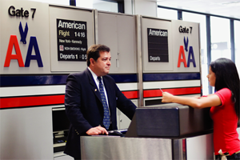
La pasajera está en la puerta de salida.
Está esperando la salida de su vuelo.
El avión está saliendo a tiempo.
No sale tarde.
No hay un retraso (una demora).
Ella va a embarcar (abordar)
dentro de poco.
Capítulo 1
10 of 43

Slide 11

● Hay que is a useful expression that means ___________.
Es necesario
A veces
de vez en cuando
● _______ and _______________ are expressions to tell
what you do every so often.
Capítulo 1
11 of 43

Slide 12
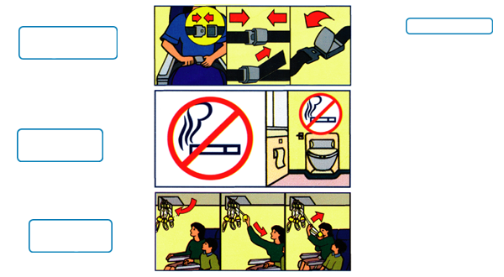



Capítulo 1
12 of 43

Slide 13
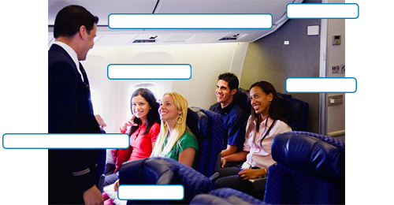
Los pasajeros tienen
que poner su equipaje
de mano en el compartimiento superior o debajo del asiento.
Durante el despegue y el aterrizaje, los pasajeros tienen que tener sus cinturones abrochados.
Capítulo 1
13 of 43

Slide 14
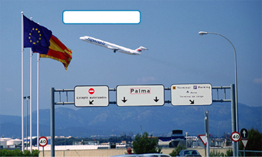
El avión está
despegando.
Está despegando con
destino a Madrid.
El avión acaba de
despegar de la pista.
Capítulo 1
14 of 43

Slide 15
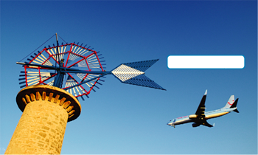
El avión está
aterrizando.
Es un vuelo
(procedente)
de Lima.
Capítulo 1
15 of 43

Slide 16
Capítulo 1
16 of 43

Slide 17
Capítulo 1
17 of 43

Slide 18


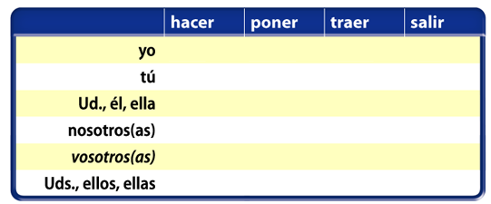
(to do, to make)
(to put, to place)
1. The verbs hacer _____________, poner ______________, traer
________, and salir ________ have an irregular yo form.
The yo form has a __. All the other forms are regular.
(to bring)
(to leave)
g
Capítulo 1
18 of 43

Slide 19
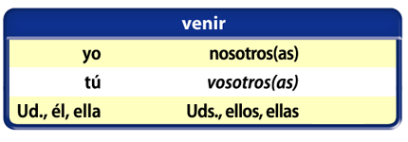
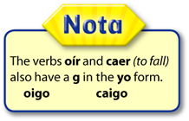
2. Remember that the verb tener has a g in the yo form. The verb venir
________ follows the same pattern. Note the g and the stem change.
(to come)
Capítulo 1
19 of 43

Slide 20
Capítulo 1
20 of 43

Slide 21
1. You use the present progressive tense in Spanish to express an
action in progress, an action that is currently taking place.
2. To form the present progressive you use the verb _____ and the
______________. Study the forms of the present participle.
estar
present participle
INFINITIVE
hablar
comer
vivir
hacer
salir
STEM
habl-
com-
viv-
hac-
sal-
PARTICIPLE
hablando
comiendo
viviendo
haciendo
saliendo
The verbs leer, traer, oír, and caer have a __.
y
leyendo
trayendo
oyendo
cayendo
Capítulo 1
21 of 43

Slide 22

3. Study the following examples of the present progressive.
José está haciendo un viaje a México.
Ahora está esperando la salida de su vuelo.
José está mirando su tarjeta de embarque.
Capítulo 1
22 of 43

Slide 23
Capítulo 1
23 of 43

Slide 24

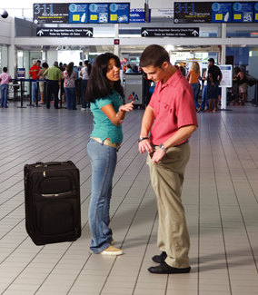
Susana ¡Oye, Pedro! Está saliendo nuestro vuelo.
Pedro Sí, ¡vamos ya! Tenemos que pasar por el control de seguridad y siempre hay una
cola larga.
Susana ¿Tienes nuestras
tarjetas de embarque?
Capítulo 1
24 of 43

Slide 25

Pedro Sí, sí. Las tengo. ¿Necesitas ayuda con tu
equipaje de mano?
Susana No, no traigo mucho.
Lo puedo llevar. ¿De qué
puerta salimos?
Pedro De la puerta 11. ¿A qué hora empieza el embarque?
Susana Ahora mismo. ¡Vamos!
Capítulo 1
25 of 43

Slide 26
Capítulo 1
26 of 43

Slide 27
Capítulo 1
27 of 43

Slide 28
Capítulo 1
28 of 43

Slide 29
Capítulo 1
29 of 43

Slide 30

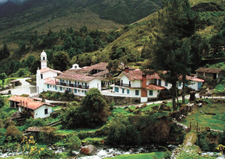
El continente sudamericano es vasto.
Las distancias entre ciudades son largas.
Por eso el avión es un medio de transporte importante. A veces es imposible viajar
por tierra¹ de un lugar a otro. ¿Por qué?
Una gran parte del oeste del continente
es montañosa. Los altos picos nevados de los Andes parecen tocar el cielo². Unas ciudades como Bogotá, Quito y La Paz están en los Andes. Y claro que hay también pequeños pueblos aislados en las montañas.
Un pueblo aislado en los
Andes de Venezuela
¹por tierra by land
²cielo sky
Capítulo 1
30 of 43

Slide 31
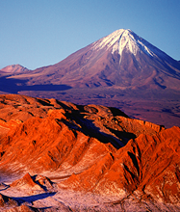
Al este de los Andes en Colombia, Ecuador, Perú, Bolivia y Brasil hay grandes selvas tropicales del río Amazonas. En las selvas la vegetación es muy densa
y una gran parte de la cuenca³ amazónica es inhóspita
e impenetrable.
La región a lo largo de la costa desde Perú hasta el centro de Chile es desierto. El Atacama en Chile es el desierto más árido (seco) del mundo—una región de
arena y rocas (piedras).
Día y noche los aviones sobrevuelan los picos,
selvas y desiertos para enlazar⁴ las ciudades y
pueblos de Sudamérica.
Un pico nevado en
el desierto de
Atacama en Chile
³cuenca basin
⁴enlazar connect
Capítulo 1
31 of 43

Slide 32
Capítulo 1
32 of 43

Slide 33


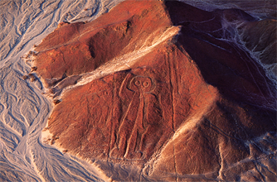
Si quieres hacer un viaje interesante
en avión tienes que sobrevolar las líneas de Nazca. ¿Qué son las líneas de Nazca?
Pues, en el desierto árido del sur de
Perú hay una serie de dibujos o figuras misteriosas. Hay figuras geométricas—rectángulos, triángulos y líneas paralelas. Hay también representaciones perfectas
de varios animales. A pesar de¹ muchas investigaciones el origen de las líneas
o figuras que tienen más de 1.500 años
queda² un misterio.
Las líneas de Nazca
¹A pesar de In spite of
²queda remains
Capítulo 1
33 of 43

Slide 34
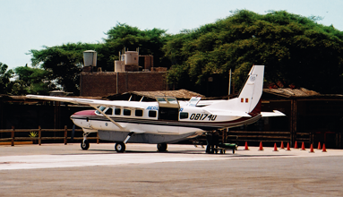
Y son tan grandes que la
única manera de ver las figuras
es tomar un vuelo. Las avionetas salen de Lima o del aeropuerto
de la pequeña ciudad de Ica,
muy cerca de las figuras.
Una avioneta que sobrevuela
las líneas de Nazca
Capítulo 1
34 of 43

Slide 35
Capítulo 1
35 of 43

Slide 36

el equipaje de mano
la maleta
el taxi
el/la taxista
la maletera, el baúl
poner
hacer un viaje
hacer la maleta
hand luggage, carry-on bags
suitcase
taxi
taxi driver
trunk (of a car)
to put, to place, to set
to take a trip
to pack
Capítulo 1
36 of 43

Slide 37
el aeropuerto el avión el/la agente el mostrador la línea aérea el boleto, el billete (electrónico) el distribuidor automático
la tarjeta de embarque
airport
plane
agent
counter
airline
ticket, e-ticket
boarding pass kiosk,
automatic dispenser
boarding pass
Capítulo 1
37 of 43

Slide 38
el pasaporte
el nombre
el/la pasajero(a)
el número del vuelo
la hora de salida
la hora de embarque
el número del asiento
la forma de identidad
passport
name
passenger
flight number
departure time
boarding time
seat number
piece of ID
Capítulo 1
38 of 43

Slide 39
la puerta de salida facturar el equipaje pasar por el control de seguridad
hacer cola mostrar esperar embarcar, abordar
gate (airport)
to check luggage
pass through security
to wait in line
to show
to wait (for)
to board
Capítulo 1
39 of 43

Slide 40
el/la asistente(a) de vuelo el asiento el pasillo la ventanilla el compartimiento superior la máscara de oxígeno el cinturón de seguridad
flight attendant
seat
aisle
window (plane)
overhead bin
oxygen mask
seat belt
Capítulo 1
40 of 43

Slide 41
la señal de no fumar el servicio un retraso, una demora el despegue aterrizaje
la pista despegar aterrizar
no-smoking sign
restroom
delay
takeoff (plane)
landing
runway
to take off (plane)
to land
Capítulo 1
41 of 43

Slide 42
internacional
abordo
tarde
a tiempo
con destino a procedente de
international
aboard
late
on time
(going) to; for
coming, arriving from
Capítulo 1
42 of 43

Slide 43

it’s necessary to
(do something), one must
hay que
a veces
de vez en cuando
dentro de poco
debajo de
¡Con permiso! abrochado(a)
at times, sometimes
from time to time, occasionally
shortly thereafter
below, underneath
Excuse me!
fastened
Capítulo 1
43 of 43

